Slide 1
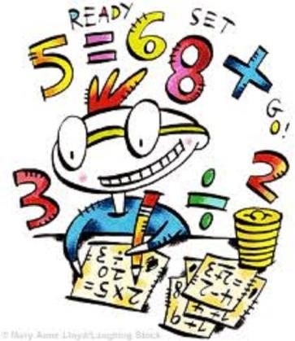
PISNO DELJENJE nadaljevanje 2. del
Delovni zvezek
od strani 84 do strani 89.

Slide 2
PISNO DELJENJE Z OSTANKOM nadaljevanje
(Klikni na posnetek.)
Če posnetek ne deluje pravilno, si ga lahko ogledaš tudi tu:
https://www.youtube.com/watch?v=I2uo6AFXC9c

Slide 3
PISNO DELJENJE Z OSTANKOM
ZAPIS V ZVEZEK
2 3 5 : 4 = 5 8 P: 5 8 ∙ 4 2 3 2 + 3 = 2 3 5
3 5 2 3 2
3 ost.
1 6 7 : 2 = 8 3 P: 8 3 ∙ 2 1 6 6 + 1 = 1 6 7
0 7 1 6 6
1 ost.
9 6 4 : 7 = 1 3 7 P: 1 3 7 ∙ 7 9 5 9 + 5 = 9 6 4
2 6 9 5 9
5 4
5 ost.

Slide 4
ZAPIS V ZVEZEK
Zdaj pa poskusi sam/-a izračunati:
Pri vsakem računu naredi preizkus.
617 : 9 =
596 : 8 =

Slide 5
Preveri, če imaš pravilen zapis v zvezku.
Rešitve v zvezku
6 1 7 : 9 = 6 8 P: 6 8 ∙ 9 6 1 2 + 5 = 6 1 7
7 7 6 1 2
5 ost.
5 9 6 : 8 = 7 4 P: 7 4 ∙ 8 5 9 2 + 4 = 5 9 6
3 6 5 9 2
4 ost.
ČE SE TVOJ ZAPIS NE UJEMA, GA V ZVEZKU POPRAVI!

Slide 6
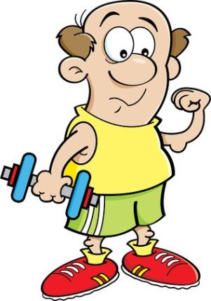
Vaja dela mojstra …
DELOVNI ZVEZEK
Odpri delovni zvezek na strani 89.
Reši 1. nalogo.
OPOMNIK:
Pazim na natančno podpisovanje.
Ostanek ne sme biti nikoli večji od delitelja.

Slide 7
Preveri, če si pravilno reševal/-a. DZ, str. 89, 1. naloga
DZ – str. 89, 1. nal.
8 1 5 : 3 = 2 7 1
2 1
0 5
2 ost.
5 0 2 : 2 = 2 5 1
1 0
0 2
0 ost.
6 1 5 : 6 =1 0 2
0 1
1 5
3 ost.
6 1 7 : 3 = 2 0 5
0 1
1 7
2 ost.
4 3 5 : 4 = 1 0 8
0 3
3 5
3 ost.
ČE SE TVOJ ZAPIS NE UJEMA, GA V DELOVNEM ZVEZKU POPRAVI!

Slide 8
ODLIČNO TI GRE!
Pred tabo sta še zadnji dve matematični nalogi v tem tednu!

Slide 9
POMEMBNO!
DZ IN ZVEZEK
Odpri delovni zvezek na strani 89.
2. in 3. nalogo rešuj v zvezek.
Pri 2. nalogi naredi preizkuse.
Ko boš rešil/-a obe nalogi, tvoj zapis v zvezku fotografiraj in pošlji učiteljici.
Rok oddaje je 11. 5. 2020.

Slide 10
USPELO TI JE!

